Slide 1
Αρχαιοι ελληνεσ που τονισαν τη σημασια τησ διατροφησ και τησ ασκησησ

Slide 2
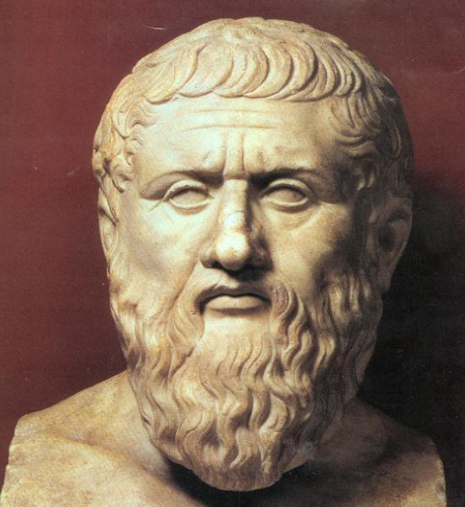
Πλατων (427-347 π.χ)
Ο Πλάτων ήταν Αθηναίος φιλόσοφος μαθητής του Σωκράτη και δάσκαλος του Αριστοτέλη.
Πίστευε ότι η υγεία είναι το σημαντικότερο αγαθό για τον άνθρωπο. Τα πλούτη και η ομορφιά ήταν δευτερεύοντα.
Θεωρούσε τη σωματική άσκηση απαραίτητη και πίστευε ότι η άσκηση έχει ευεργετικές επιδράσεις και στην ψυχή του ανθρώπου.
Ήταν υπέρ του αθλητικού ανταγωνισμού αλλά δεν υποστήριζε τον υπέρμετρο επαγγελματικό αθλητισμό.
Παρότρυνε τις έγκυες γυναίκες να γυμνάζονται να χορεύουν και να ακούνε μουσική ώστε να γεννούν υγιή και γερά παιδιά.

Slide 3
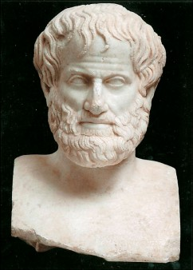
Αριστοτελησ (384-322 π.χ)
Γέννηθηκε το 384 π.χ στα Στάγειρα της Χαλκιδικής και σε ηλικία 17 ετών πήγε στην Αθήνα και έγινε μαθητής του Πλάτωνα.
Όπως και ο δάσκαλος του έδινε ιδιαίτερη σημασία στη σωματική άσκηση.
Στο έργο του “Ηθικά Νικομάχεια” υποστήριζε ότι θα πρέπει κανείς να γυμνάζεται με μέτρο γιατί η υπερβολική άσκηση δεν κάνει καλό.
Σύμφωνα με τη θεωρία του το ανθρώπινο σώμα αποτελείται από τέσσερα στοιχεία-χυμούς:
Το φλέγμα
Τη μαύρη χολή
Την κίτρινη χολή
Και το αίμα
Αυτά τα στοιχεία θα πρέπει να βρίσκονται σε ισορροπία προκειμένου να είναι ο άνθρωπος υγιής. Η θεωρία αυτή υιοθετήθηκε αργότερα και από τον Ιπποκράτη.

Slide 4
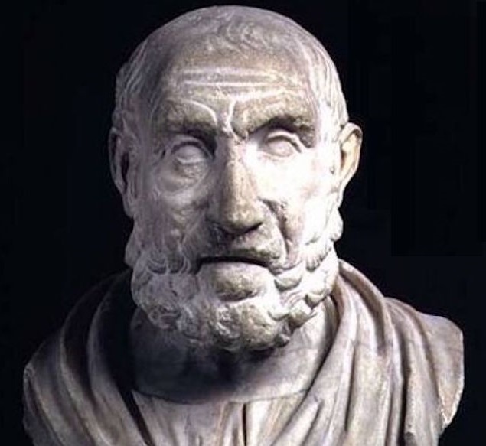
Ιπποκρατησ (460-377 π.χ)
Έχει αναγνωριστεί παγκοσμίως ως ο πατέρας της σύγχρονης ιατρικής.
Σύμφωνα με τον Ιπποκράτη υγεία είναι η αρμονική συνύπαρξη του νου, της ψυχής και του σώματος, με βάση τη διατροφή, την άσκηση, την αναπνοή, την ψυχολογία και τις ανθρώπινες σχέσεις.
Πρότεινε τη λήψη της τροφής με μέτρο σε συνδυασμό με άσκηση για πρόληψη των ασθενειών.
Ήταν ο πρώτος γιατρός της αρχαιότητας που παρείχε γραπτή συνταγή ασκήσεων σε ασθενείς προκειμένου να βελτιωθεί η υγεία τους και να αποκατασταθούν μυοσκελετικά προβλήματα.
Υποστήριζε ότι η άσκηση βελτιώνει τη στάση του σώματος και την αντοχή και αυξάνει την οστική και μυϊκή μάζα.
Στα έργα του αναφέρει περισσότερα από 400 βότανα τα οποία χρησιμοποιούσε για τη θεραπεία διάφορων ασθενειών σε συνδυασμό με υδροθεραπεία, επιθέματα, σωματική άσκηση και διατροφή.
Θεμελίωσε την ομοιοπαθητική ιατρική επειδή πίστευε ότι το όμοιο μπορεί να θεραπευτεί με το όμοιο.
Υπήρξε συνεχιστής της θεωρίας του Αριστοτέλη σχετικά με τους τέσσερις χυμούς του σώματος αναγνωρίζοντας επιπλέον τέσσερις καταστάσεις, 1)την κρύα, 2)τη ζεστή, 3)την υγρή και 4)τη στεγνή, οι οποίες θα πρέπει να βρίσκονται σε αρμονία με τους χυμούς για να είναι κάποιος υγιής.

Slide 5
Ιπποκρατικοι τυποι προσωπικοτητας
ΣΤΟΙΧΕΙΟ | ΤΥΠΟΣ | ΣΥΝΑΙΣΘΗΜΑ | ΕΚΦΡΑΣΗ
ΑΙΜΑ | ΑΙΜΑΤΩΔΗΣ | ΧΑΡΑ | ΖΩΝΤΑΝΙΑ ΕΝΘΟΥΣΙΑΣΜΟΣ ΧΑΡΑ ΑΙΣΙΟΔΟΞΙΑ
ΜΑΥΡΗ ΧΟΛΗ | ΜΕΛΑΧΓΟΛΙΚΟΣ | ΘΛΙΨΗ | ΜΕΛΑΓΧΟΛΙΑ ΤΕΛΕΙΟΜΑΝΙΑ ΕΥΣΥΝΕΙΔΗΤΟΣ ΕΥΑΙΣΘΗΤΟΣ
ΚΙΤΡΙΝΗ ΧΟΛΗ | ΧΟΛΕΡΙΚΟΣ | ΘΥΜΟΣ | ΦΙΛΟΔΟΞΟΣ ΕΥΕΞΑΠΤΟΣ ΜΑΧΗΤΙΚΟΣ ΨΥΧΡΟΣ
ΦΛΕΓΜΑ | ΦΛΕΓΜΑΤΙΚΟΣ | ΗΡΕΜΙΑ | ΨΥΧΡΑΙΜΟΣ ΛΟΓΙΚΟΣ ΑΡΓΟΣ

Slide 6
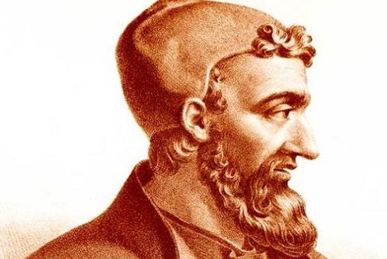
Κλαυδιοσ γαληνοσ (129-199 μ.χ)
Γεννήθηκε στην Πέργαμο το 129 μ.χ. και ήταν ο σημαντικότερος ιατρός μετά τον Ιπποκράτη.
Οι τέσσερις χυμοί του Ιπποκράτη αντιστοιχούν όπως υποστήριζε σε 4 χαρακτηριστικούς ανθρώπινους τύπους: στον αιματώδη τύπο (το αίμα), στον φλεγματικό τύπο (το φλέγμα), στον χολερικό τύπο (η κίτρινη χολή) και στον μελαγχολικό τύπο (η μαύρη χολή) που, κατά την άποψή του, προδιαθέτει στην ανάπτυξη καρκίνου
Οι εμπεριστατωμένες μελέτες του αναφέρονται στην ανατομική, τη φυσιολογία, τη χειρουργική, την οφθαλμολογία, τη μαιευτική, την παθολογία, τη θεραπευτική, την υγιεινή, την οδοντιατρική και τη φαρμακολογία.
Ταξίδεψε και δίδαξε σε όλη τη Ρωμαϊκή Αυτοκρατορία, ώσπου εγκαταστάθηκε στη Ρώμη κι έγινε ο ιδιωτικός ιατρός του Μάρκου Αυρηλίου.
Παρασκεύαζε φάρμακα για διάφορες παθήσεις τα οποία είναι γνωστά ως “Γαληνικά φάραμακα”.
Επηρέασε τόσο πολύ την ιατρική επιστήμη της εποχής που η άσκηση της ιατρικής βασιζόταν στη διδασκαλία του μέχρι τον 16^{ο} αιώνα!
Notes:
Πέργαμος = πόλη της Μικράς Ασίας.

Slide 7
Ασκληπιαδησ ο βιθυνοσ (124-40 π.χ)
Ήταν Έλληνας φυσιολόγος και ιατρός που καταγόταν από την Βιθυνία της Μικράς Ασίας.
Διαχώρισε τις ασθένειες σε χρόνιες και βραχείες.
Ως πατέρας της μοριακής Ιατρικής υποστήριζε ότι οι ασθένειες οφείλονται στην αλλαγή της ροής, της θέσης και της μορφής των μορίων του σώματος του ανθρώπου.
Για να αποκαταστήσει την υγεία των ασθενών χρησιμοποιούσε μεθόδους όπως η έκθεση στον ήλιο, η υγιεινή διατροφή, η σωματική άσκηση η υδροθεραπεία και η μάλαξη.

Slide 8
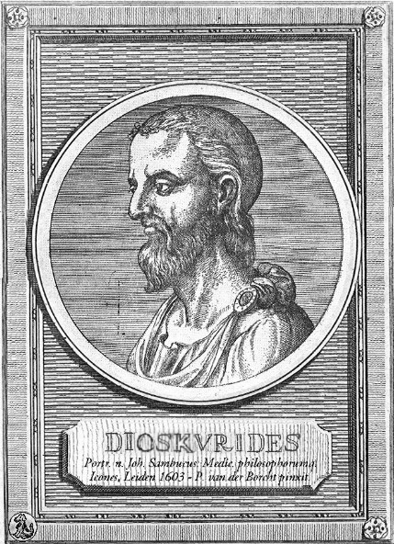
Διοσκουριδησ ο πεδανιοσ 10-90 μ.χ
Γεννήθηκε στην πόλη Ανάζαρβο της Κιλικίας (βόρεια Τουρκία) και θεωρείται ο σπουδαιότερος φαρμακολόγος της αρχαιότητας.
Υπηρέτησε ως ιατρός στο Ρωμαϊκό στρατό και είχε από πολύ μικρός ιδιαίτερη κλίση στην μελέτη των φαρμακολογικών ιδιοτήτων των φυτών και των βοτάνων.
Στο έργο του “περί ύλης ιατρική” περιέγραψε πάνω από 1000 ουσίες οι οποίες προέρχονται από φυτά. Ορισμένες από αυτές είναι γνωστές σήμερα ως αντιφλεγμονώδη και αντισηπτικά. Η επίδραση του έργου του εκτιμάται μέχρι την περίοδο της αναγέννησης θέτοντας τις βάσεις για την εξέλιξη της φαρμακολογικής επιστήμης, ενώ ο πλούτος των πληροφοριών που παρέχει μελετάται μέχρι και σήμερα.
Notes:
Το όνομά του Πεδάνιος το απέκτησε, όταν υιοθετήθηκε από Ρωμαίο της οικογένειας των Πεδανίων, για να αποκτήσει δικαιώματα Ρωμαίου πολίτη.^{[7]} Ονομάσθηκε πεδάνιος περισσότερο για να διακρίνεται από τον ποιητή Διοσκουρίδη, αλλά και τον ιστορικό Διοσκουρίδη.

Slide 9
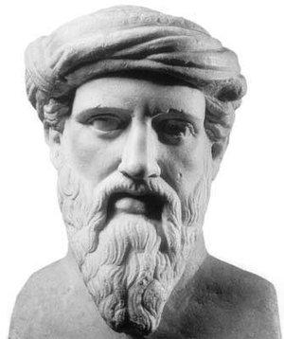
Πυθαγορασ ο σαμιοσ (580-496 π.χ)
Ήταν σημαντικός Έλληνας φιλόσοφος, γεωμέτρης, μαθηματικός και θεωρητικός της μουσικής.
Είναι παγκοσμίως γνωστός για το μαθηματικό του θεώρημα αλλά για πολλά χρόνια ασχολήθηκε με τη διατροφή και είναι ο πατέρας της χορτοφαγικής δίαιτας.
Η δίαιτα που ακολουθούσε περιελάμβανε, φρούτα, λαχανικά, δημητριακά, ελάχιστα γαλακτοκομικά και καθόλου κρέας.
Πίστευε ότι για να διατηρείται η υγεία θα πρέπει να υπάρχει ακριβής μίξη μέσα στο σώμα των δυνάμεων του ξηρού, του υγρού, του κρύου, του γλυκού, του πικρού, του ξινού και του αλμυρού. Η αρρώστια προκαλείται από επικράτηση του ενός. Η θεραπεία επιτυγχάνεται με την αποκατάσταση της διαταραχθείσας ισορροπίας με τη μέθοδο της αντίθετης από την πλεονάζουσα δύναμη.
Επίσης διατύπωσε θεωρίες για τη μουσική και την ακουστική και παρηγορούσε τους ψυχικά αρρώστους με μουσική.

Slide 10
Θεοφραστοσ ο ερεσιοσ (372-287 π.χ)
Γεννήθηκε στην Ερεσό της Λέσβου. Θεωρείται ο πατέρας της βοτανικής. Ήταν αρχικά μαθητής του Πλάτωνα και στη συνέχεια μετά το θάνατό του δάσκαλού του ακολούθησε τον Αριστοτέλη.
Έγραψε πολλά έργα για την ηθική, τη λογική, τη ρητορική, την ιστορία των επιστημών και κυρίως τη βοτανική και τη ζωολογία.
Τα έργα του Περί Φυτών Ιστορία (9 βιβλία) και Περί Φυτών Αιτιών (6 βιβλία) σώζονται μέχρι και σήμερα.

